Slide 1
Nasalisierung, Nasale, und Lautwandel
Jonathan Harrington
1. Einfügung von oral Obstruenten nach Nasalen
2. Die Einfügung von Nasalen vor stimmhaften Obstruenten
3. Frikative und Nasale; die spontane Nasalisierung
4. Die Entwicklung von pre-stopped Nasals
5. Vokalnasalisierung
Siehe http://www.phonetik.uni-muenchen.de/~jmh/lehre/sem/ws1819/lit.pdf Teil 2 für Quellen

Slide 2
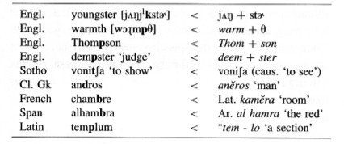
1. Einfügung von oralen Obstruenten nach Nasalen¹
Engl: 'humble' (demütig) verwandt mit 'humility' < Latein 'humilis' (von der Erde); 'empty' < alt-englich ('amtig'); Fr. 'vendre' < Latein 'venire'
Wieviele Laute in: eins, Flensburg, Mainz, Landshut. Engl. prince, prints?
ohala93.pdf, ohala97.pdf

Slide 3
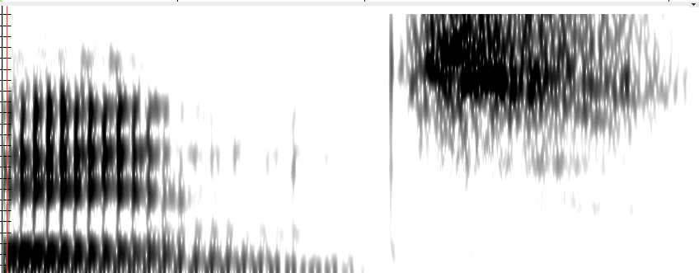
1. Einfügung von oralen Obstruenten nach Nasalen
English: sense (homophone mit cents)
e
t

Slide 4
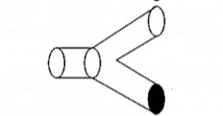
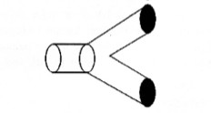
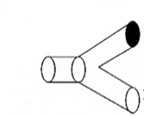
1. Einfügung von oralen Obstruenten nach Nasalen
n
Nasaler Raum
Oraler Raum
t
s
ohala2005.pdf

Slide 5
1. Einfügung von oralen Obstruenten nach Nasalen
Basis für Lautwandel (in Ohalas Modell)
Son of Thom: Thom+son ➝ heutiger Thompson
Der Hörer: Ein oraler Verschluss passt weder zu /m/ noch zu /s/ also muss /p/ vom Sprecher geplant worden sein.

Slide 6

2. Einfügung von nasalen Konsonanten vor stimmhaften Plosiven (Ohala & Ohala, 1991, Phonetica )
Diachron.
1. Sanskrit ➝ Alt-Hindi. VNP ➝ ṼP (N = Nasal, P = Plosiv).
2. Alt ➝ Modern Hindi: ṼP ➝ ṼNP (nur wenn K stimmhaft ist)
eventuell verbunden damit: ital. inverno, Lat. hibernalis (wintrig)
Synchron
Untersuchung mit Messungen von oralem/nasalem Luftstrom. Französische Sprecher produzierten:
dit saint bel enfant dit saint pour moi
di sɛ̃(m)bel ãfã
manchmal mit [m]
di sɛ̃ puʁ mwa
nie mit [m]
ohala91.phonetica.pdf

Slide 7
dit saint bel enfant dit saint pour moi
di sɛ̃(m)bel ãfã
manchmal mit [m]
di sɛ̃ puʁ mwa
nie mit [m]
Die phonetische Grundlage
In der Produktion kann N mit einem stimmhaften oralen Verschluss zeitlich überlappen und beide sind akustisch ähnlich: hohe Energie < 500 Hz. (Daher können Hörer auch oft schlecht erkennen, ob ein N vor einem stimmhaften Plosiv vorkam). NB Englisch 'lamb' = /lam/ jedoch 'lamp' = /lamp/
N + stimmloser P überlappen kaum: im stimmlosen P gibt es keine Energie < 500 Hz (denn sonst wäre eventuell ein stimmhafter P wahrgenommen).

Slide 8
3. Nasalisierte Frikative
Nasalisierung und ein turbulenter Luftströmung sind miteinander nicht kompatibel.
Keine phonologischen Kontraste in den Sprachen der Welt zwischen oralen und nasalen Frikativen.
Ob nasalisierte Frikative überhaupt vorkommen, ist umstritten.
[ṽ] laut Schadenberg (1982)¹ im Umbundu, einer Bantu Sprache von Angola geben.
Nasalisierte Frikative in Coatzospan Mixtec laut Gerfen (2001)², einer mexikanischen Sprache in Oaxaca, S.W. Mexiko.
Laut Ohala et al (1998)³ sind das eventuell keine nasalisierten
Frikative sondern Approximanten (siehe auch Shosted, 2006⁴ dazu).
Schadenberg (1982) J. African Languages and Linguistics
Gerfen (2001) Int. l Journal of American Linguistics
http://www.icacommission.org/Proceedings/ICA1998Seattle/pdfs/vol_4/2921_1.pdf
http://linguistics.berkeley.edu/dissertations/Shosted_dissertation_2006.pdf

Slide 9
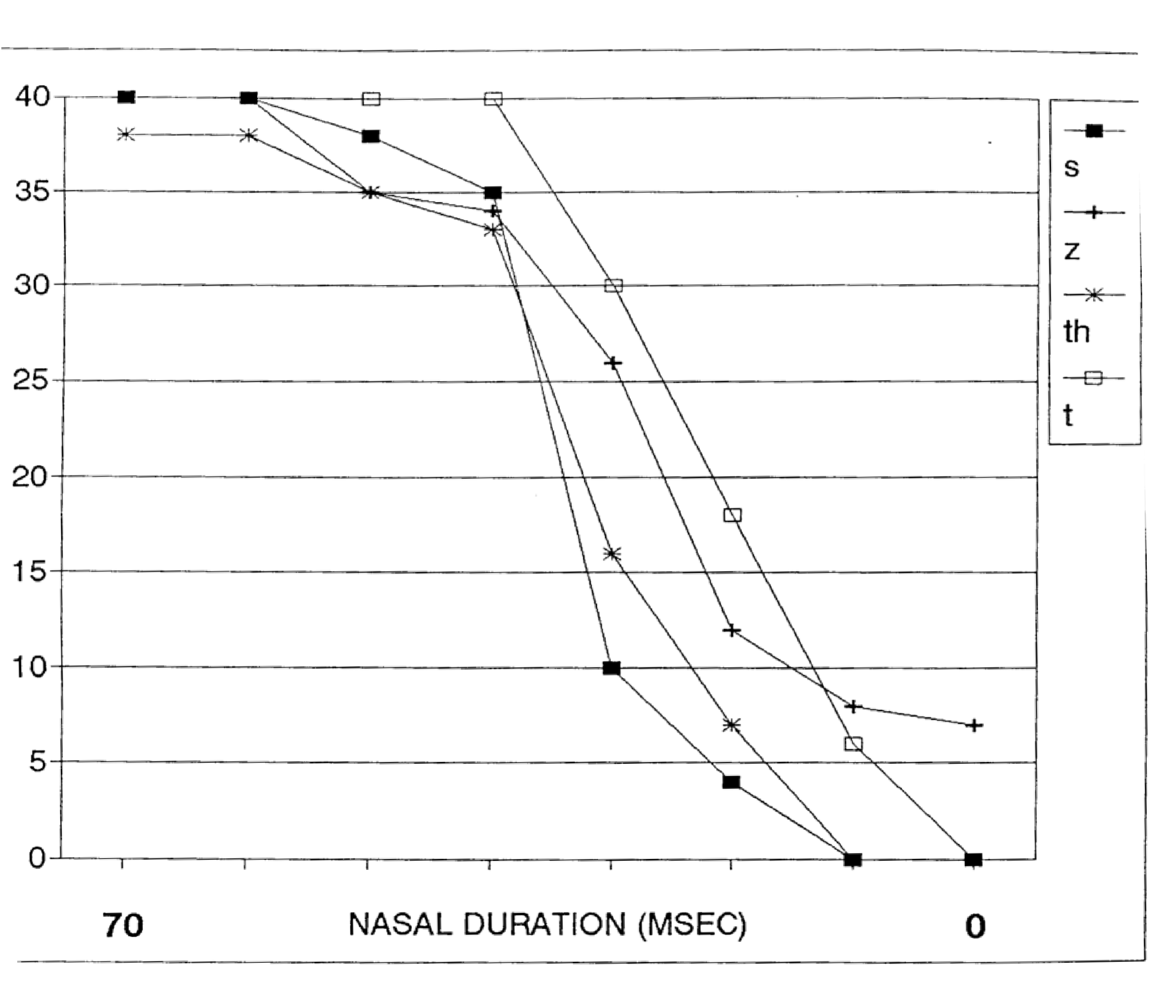
3. Nasale vor Frikative
Ohala & Busa (1995): Ein Am. Sprecher produzierte /ɡɛn/ = [ɡɛ̃n]
/n/ wurde stufenweise weggeschnitten; ein Konsonant wurde nach dem [ɛ̃] hinzugefügt
Hörer mussten urteilen, ob ein /n/ vorhanden war oder nicht.
Weniger /n/-­‐ Urteile vor einem /s/
Ergebnis: ein /s/ tendiert, ein davorkommendes /n/ perzeptiv zu maskieren.
ohala95.pdf

Slide 10
3. Nasale vor Frikative
Nasale scheinen also oft vor Frikative perzeptiv maskiert zu sein. Daher vielleicht verwandte Wörter mit/ohne Nasale vor Frikativen:
mit
ohne
fünf, Gans, uns, Wunsch
five, goose, us, wish
(aber: finden, Hund, Engl: find, hound)
Latein: insula, mensis
Ital: isola, mese.
English: island, Fr. île
Deutsch: Insel
Latein: constituere (= entscheiden), Englisch: constitute
Ital: costituere
AltHD: anθar, Deutsch: ander
other

Slide 11
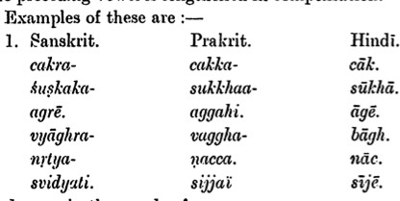
3. Einfügung von Nasalen vor Frikativen = spontane Nasalisierung
Ohala & Busa (1995): Die spontane Nasalisierung ist die historische Einfügung von einem Nasal vor einem Frikativ
Die meisten Beispiele der spontanen Nasalisierung sind jedoch vor einem Geminaten (aber vielleicht wurde die Geminate zu einem Frikativ geschwächt).
Grierson (1922): "spontaneous nasalization occurs only in the words falling under class 1 [i.e. … ‘the double consonant is simpliﬁed, and the preceding vowel is lengthened in compensation’]
VKK
ṼK
1.
1. Indoarische Sprache verwandt mit Sanskrit um ca. 3-­‐4 Jhdt.

Slide 12
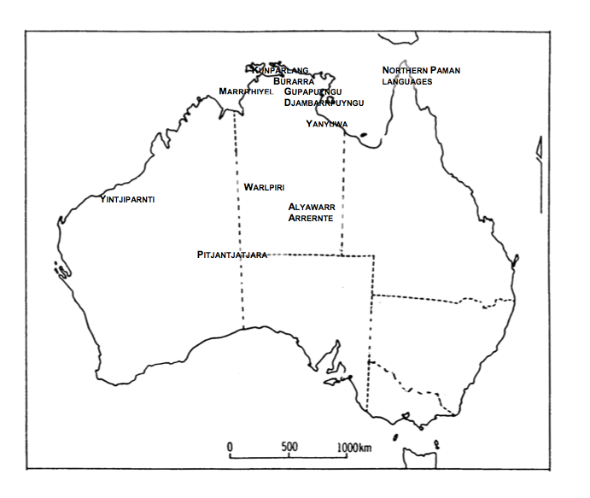
4. Die Entwicklung von prestopped Nasals /n/ → /^{d}n/
Gupapujngu
Warlpiri

Slide 13
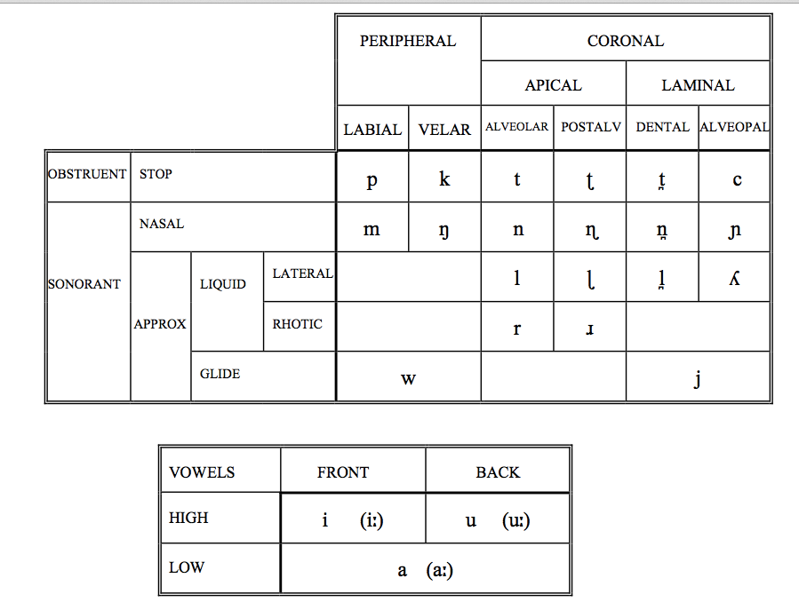
4. Prototypische K und V in australischen Sprachen¹
Keine Frikative, viele Sonoranten, wenig Vokale
1. butcher99.pdf, butcher08.pdf

Slide 14
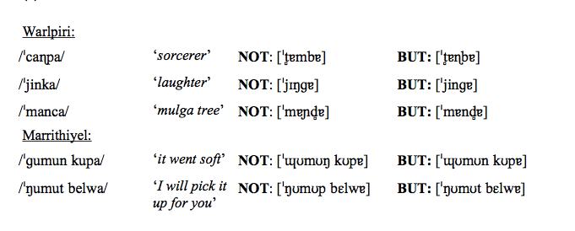

Slide 15
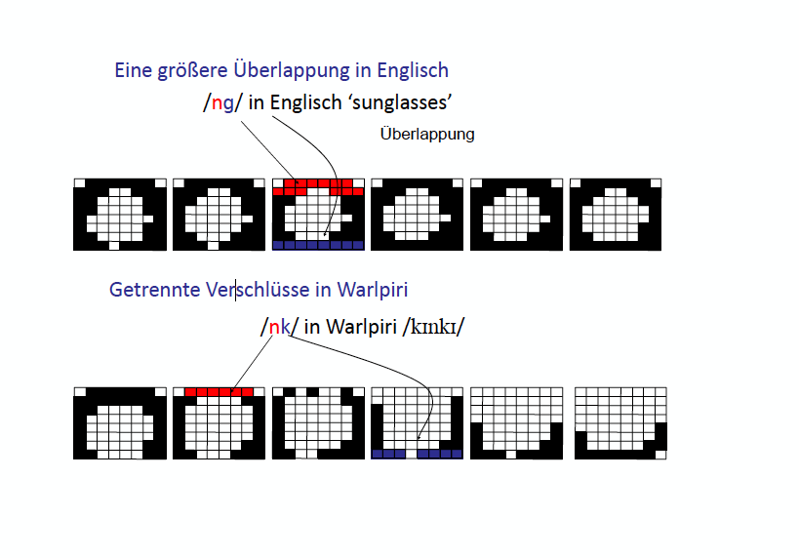

Slide 16
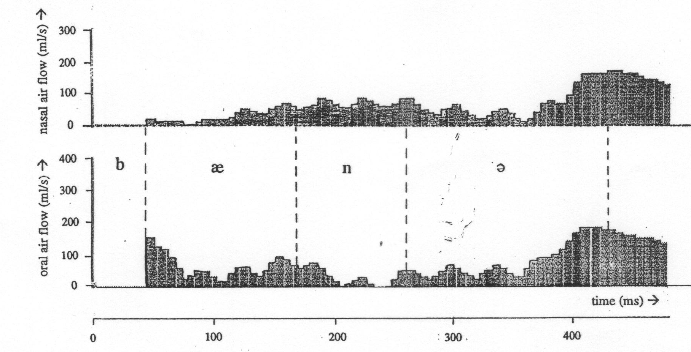
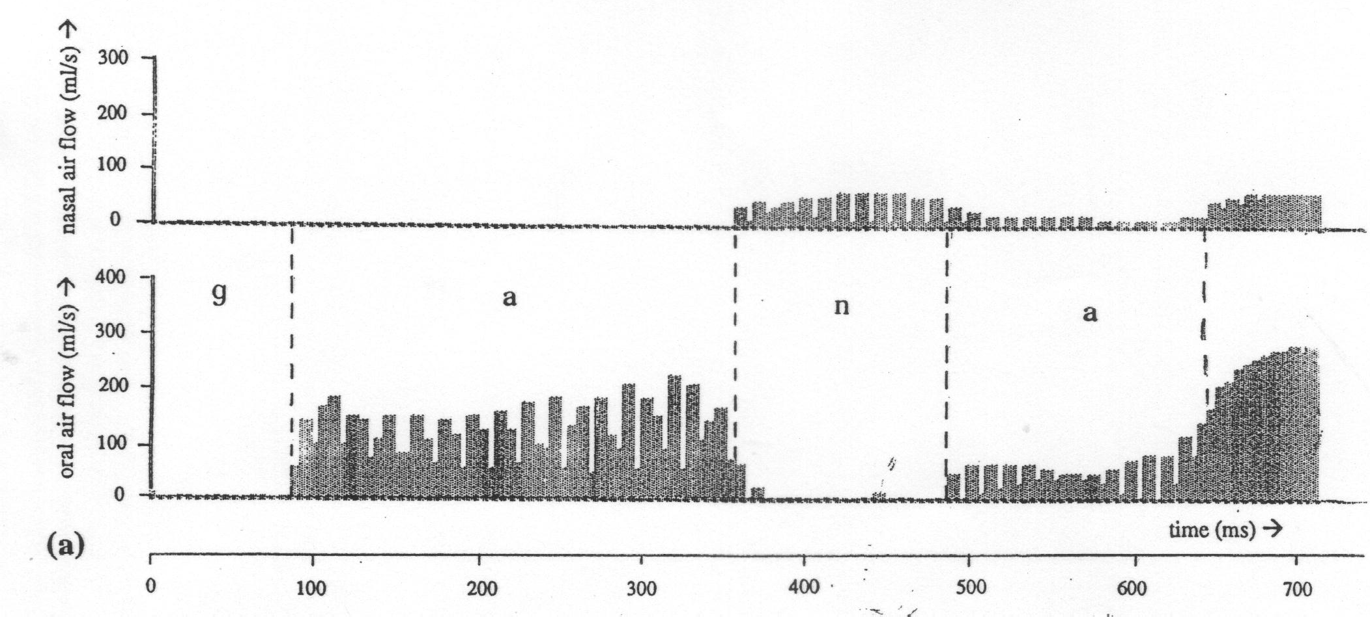
Vokale in australischen Sprachen werden kaum nasalisiert, vielleicht weil sonst die akustischen Merkmale zur Artikulationsstelle komprimiert wären
Englisch ‘banner’
nasal
oral
Gupapujngu: /gana/
nasal
oral

Slide 17
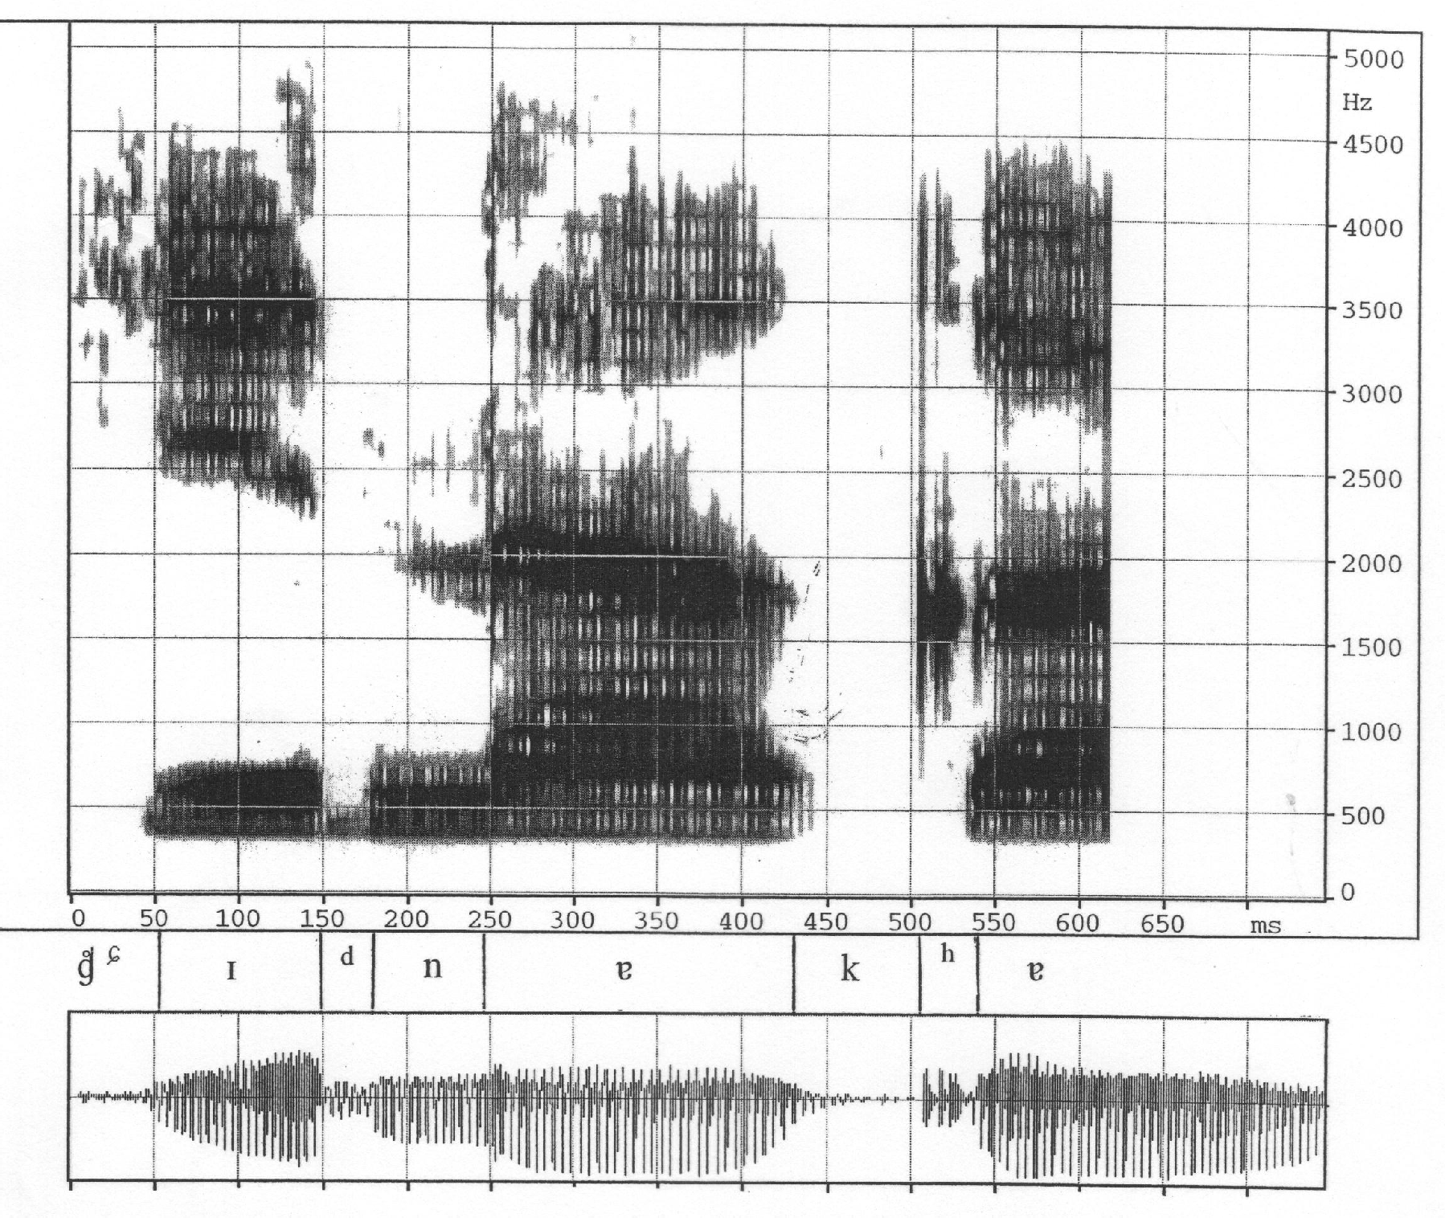
/cinaka/ = ‘innen’ in Gupapujngu
Der relativ späte und abrupte Ansatz der Nasalisierung kann einen kurzen Oralverschluss zur Folge haben -­‐ also [^{d}n] statt [n] daher phonetisch [ci^{d}naka].

Slide 18
5. Die perzeptive Basis der Vokalnasalisierung
Laut Ohala werdenVokale manchmal historisch nasalisiert, wenn Hörer die koartikulatorische Nasalisierung dem N perzeptiv nicht mehr zuordnen können.
Kawasaki (1986)¹ synthetisierte NṼN
Die Amplitude von N wurde reduziert.
Hörer mussten beurteilen, wie nasalisiert der Vokal war.
Hörer identifizierten den Vokal als oral für N mit hoher Amplitude; als nasal für N mit geringer Amplitude.
1 Kawasaki, H. (1986). Phonetic explanation for phonological universals: the case of distinctive vowel nasalization. In J. Ohala & J. Jager (Eds.) Experimental Phonology. Academic Press.

Slide 19
Vokalnasalisierung und Komprimierung der Vokalhöhe
u
i
/fin,fɛ̃/ dünn/Ende (fine, fin)
/plen, plɛ̃/ voll (w/m), pleine, plein
/yn, œ̃/ ein (w, m), une, un
/ʒøn, ʒœ̃/ jung (w, m) jeune, jeun
nasalisierte Vokale
Wright (1986)¹ : Sprecher produzierten orale Vokale und nasalisierten sie, ohne die Zungenposition zu ändern. Hörer mussten die Vokalqualität der Vokale identiﬁzieren. Nasale Vokale waren in der Höhe perzeptiv komprimiert: tatsächliche [ĩ, ã] wurden als [ẽ, ɛ]̃ wahrgenommen
a
ɑ
Die diachrone Nasalisierung von Vokalen führt zu einer Komprimierung der phonetischen Vokalhöhe -­‐ insbesondere in vorderen Vokalen
1. Wright, J. T. (1986). The behavior of nasalized vowels in the perceptual vowel space. In J. J. Ohala & J.J. Jaeger (Eds.), Experimental phonology (pp.45-­‐67). Orlando, FL: Academic Press.

Slide 20
Vokalnasalisierung und Komprimierung der Vohalhöhe
Akustische Oralformanten
oral
nasal
Akustische Nasalformanten
a
a
ã
ã
Perzeption
F1
F1
F1
F2
N1
F1
Frequenz
}
N1
F1
integriert
F1
F1
F1
i
i
ĩ
ĩ
oral
nasal

